Slide 1
Лабороторная работа №6
Тема: “Крестики-нолики”
Выполнили: Бубнов Андрей ИТ-5, Карелин-Ряпосов Ратибор ИТ-6, Дозморов Егор ИТ-6

Slide 2
Цель и задачи работы:
Цель: Реализация игры “Крестики-нолики” на C++
Задачи:
Создать игровое поле 3x3.
Сделать поочередный ввод ходов.
Сделать проверку на победу/ничью
Обеспечить повтор игры без перезапуска

Slide 3
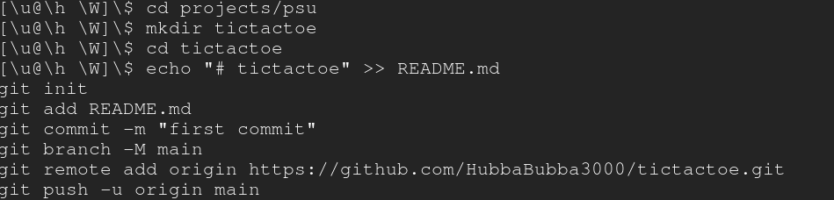
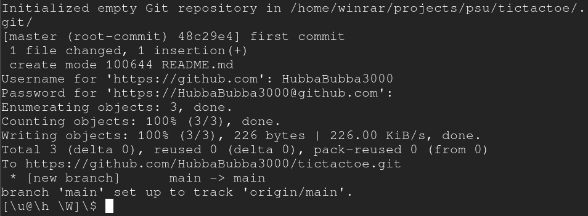
Создание репозитория:

Slide 4
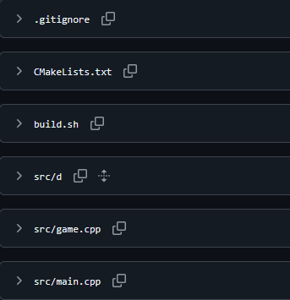
Реализация:
Язык: C++ (Только стандартные библиотеки, без сложностей).
Сборка: Cmake.
Структура работы:
src/main.cpp – запуск игрового цикла
src/game.cpp – вся игровая логика
CMakeLists.txt – конфигурация сборки
.gitignore – исключает token и build
Ссылка на репозиторий - https://github.com/HubbaBubba3000/tictactoe

Slide 5
Особенности реализации:
Массив для хранения состояния игрового поля
Функции для вывода поля
Проверки победы и обработки хода
Основные элементы:
Циклы для итерации ходов
Циклы для проверки условий победы

Slide 6
Архитектура TicTacToe:
Данные класса
std::vector<std::vector<char>> Board – игровое поле 3х3
char player – текущий игрок(‘X’ или ‘O’)
Bool gameover – cостояние игры
Ключевые Методы
Display() – вывод доски с разделителями
checkWin() – проверка линий(3 столбца, 3 строки, 2 диагонали)
checkDraw() – проверка заполнения всех клеток
Switch() – смена игрока: player = (player == ‘X’) ? ‘O’ : ‘X’

Slide 7
Игровой процесс с обработкой ошибок:
Основной цикл в playGame():
Отображение поля и приглашение к ходу
Ввод с проверкой:
Корректность чисел
Свободна ли клетка
Очистка буфера ввода при ошибках
3. Проверка победы/ничьи после каждого хода

Slide 8
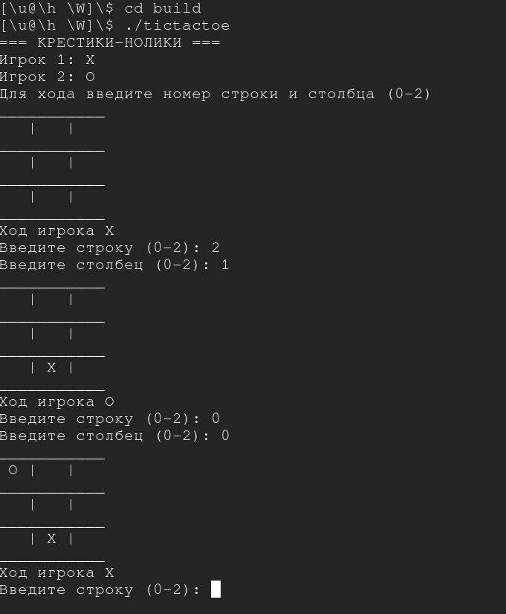
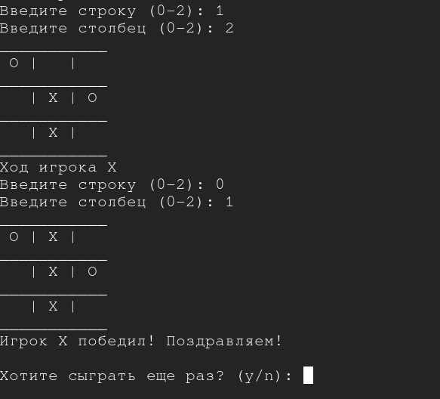
Пример работы приложения:

